Slide 1

设计篇-版式设计
纯标题

Slide 3

纯标题
适合：
1 演讲环境，观众注意力在演讲者
2 章节封面

Slide 4
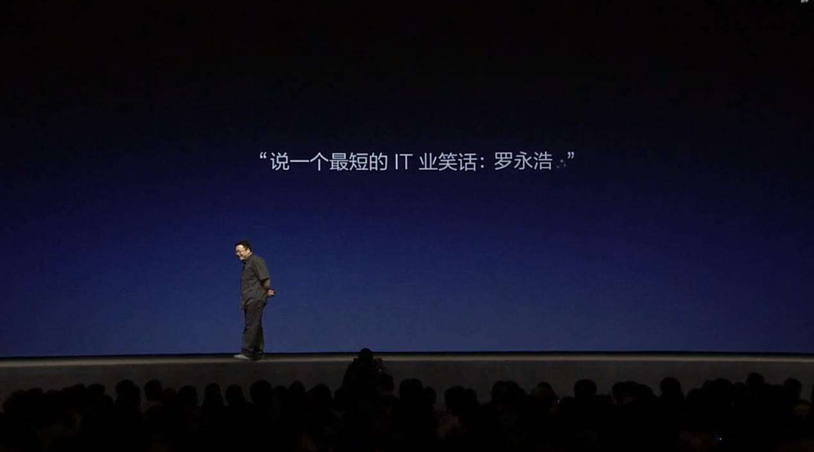

Slide 5
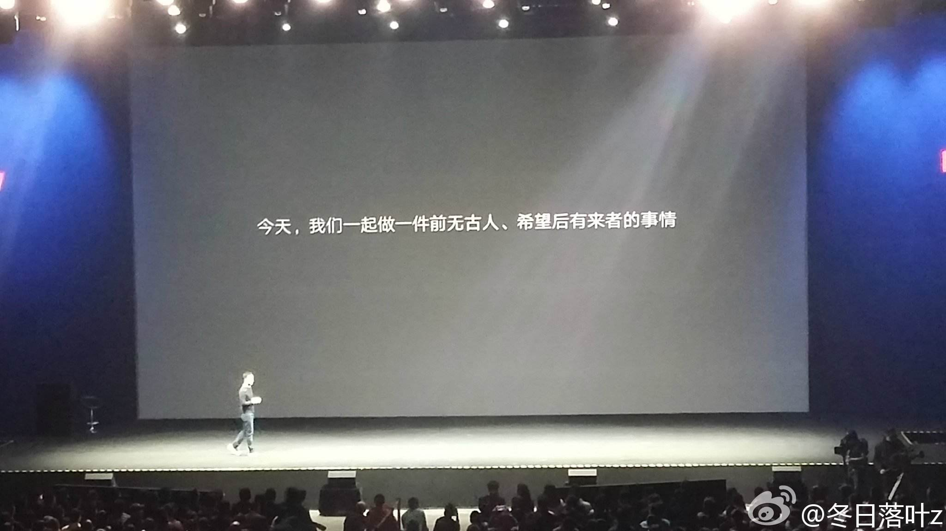

Slide 6
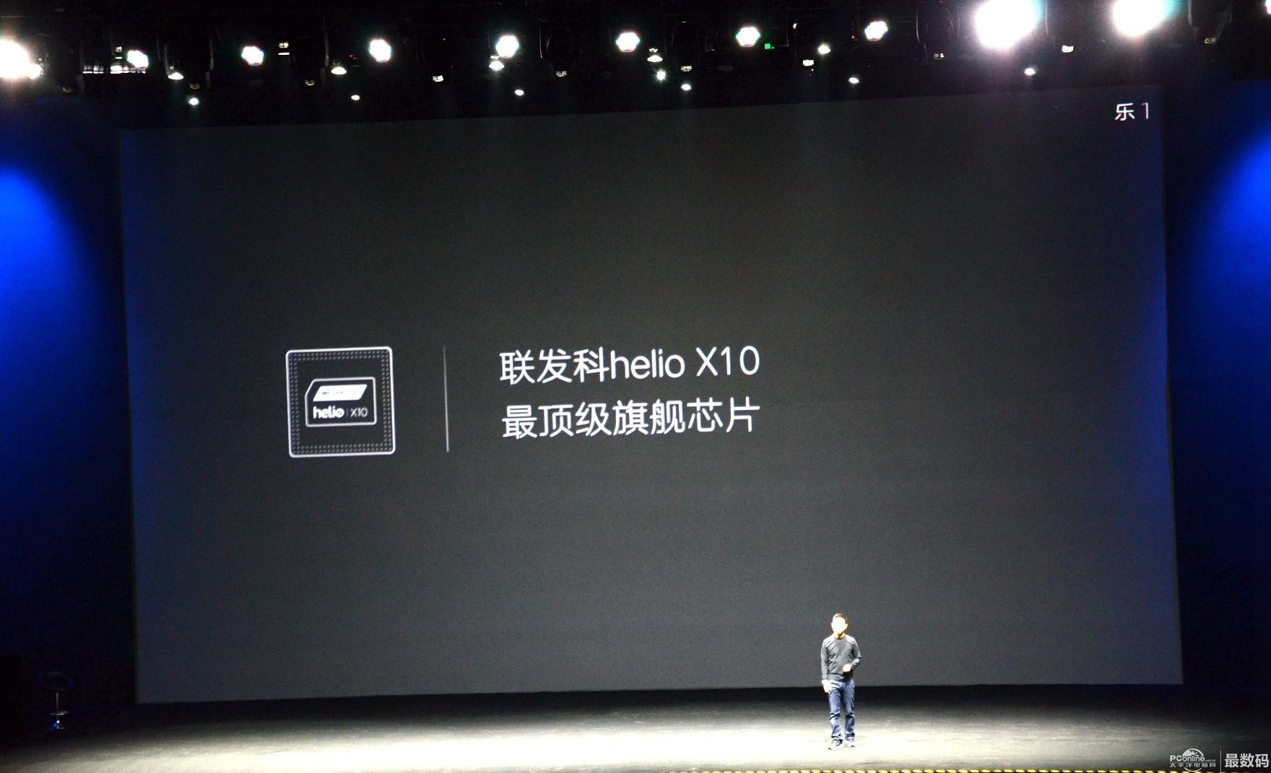

Slide 7
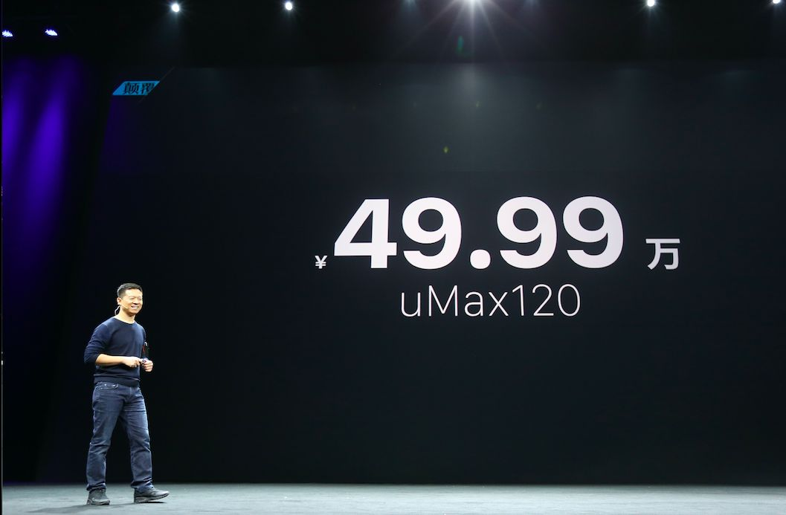

Slide 8
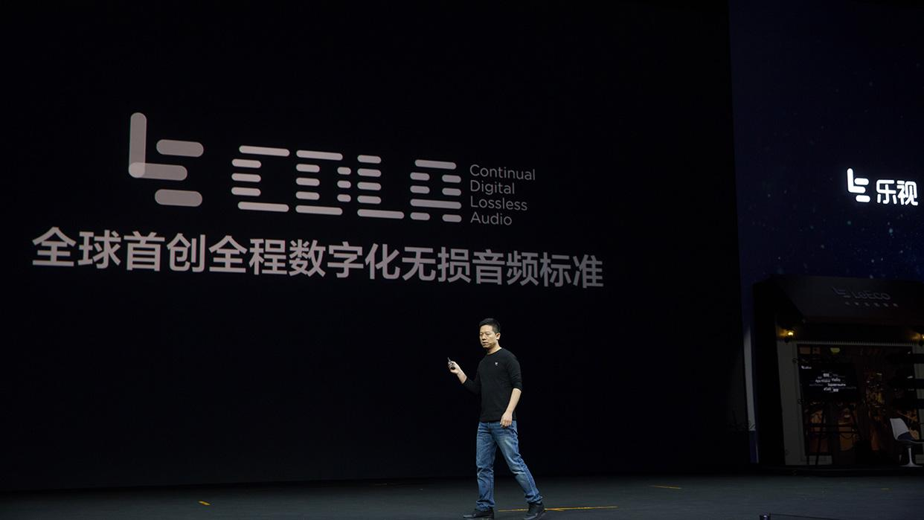

Slide 9
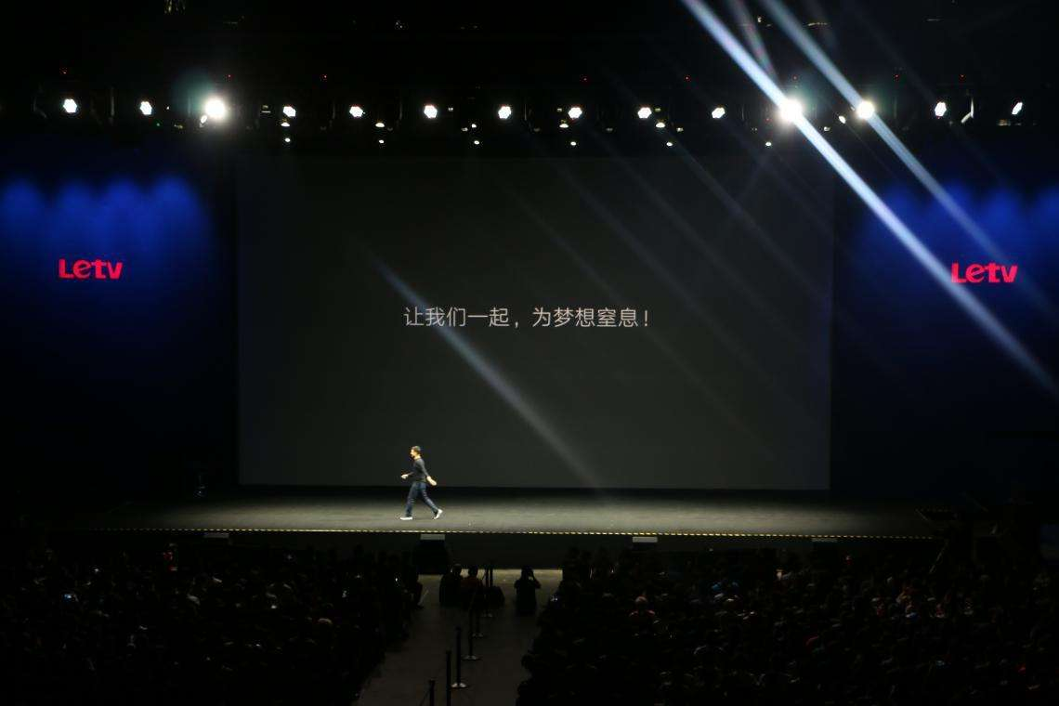

Slide 10
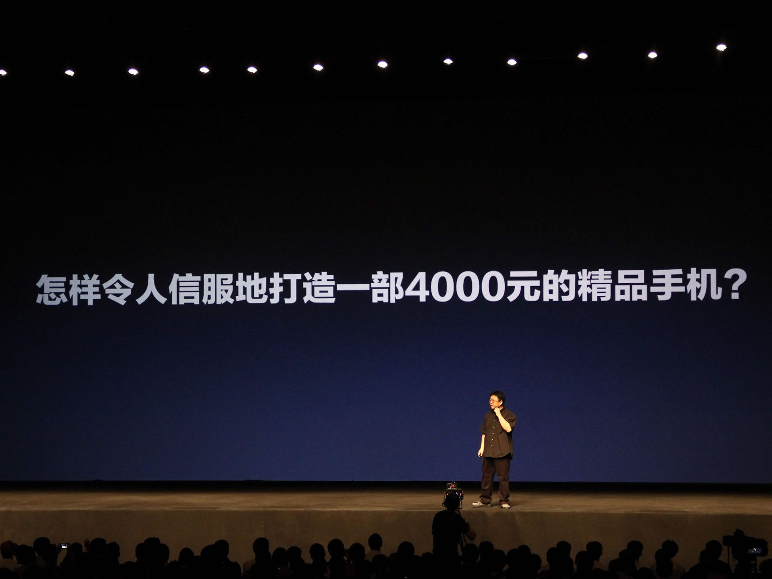

Slide 11
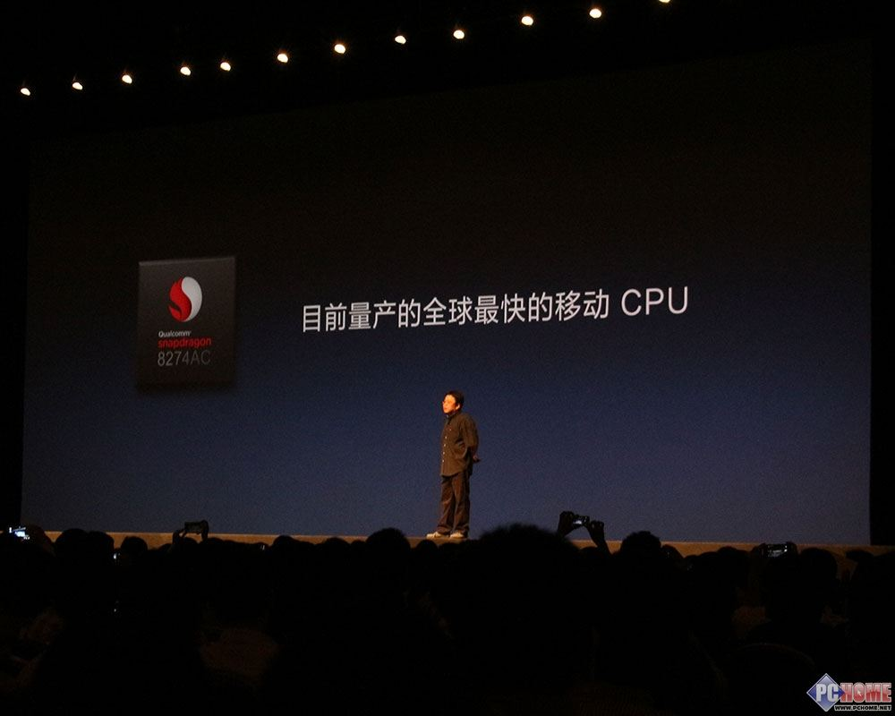

Slide 12
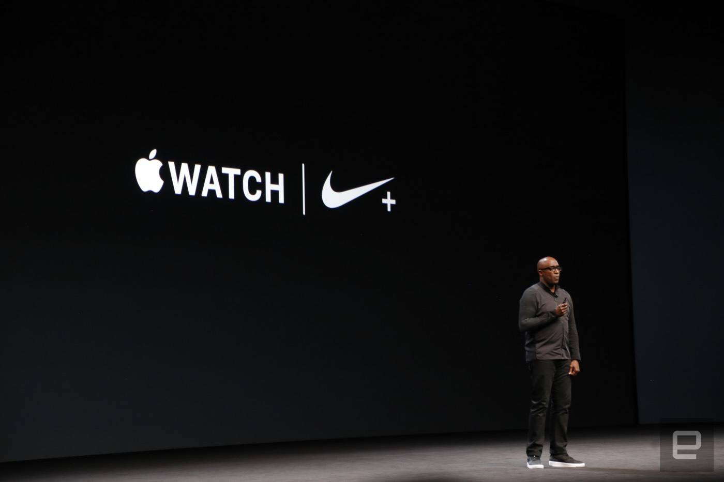

Slide 13
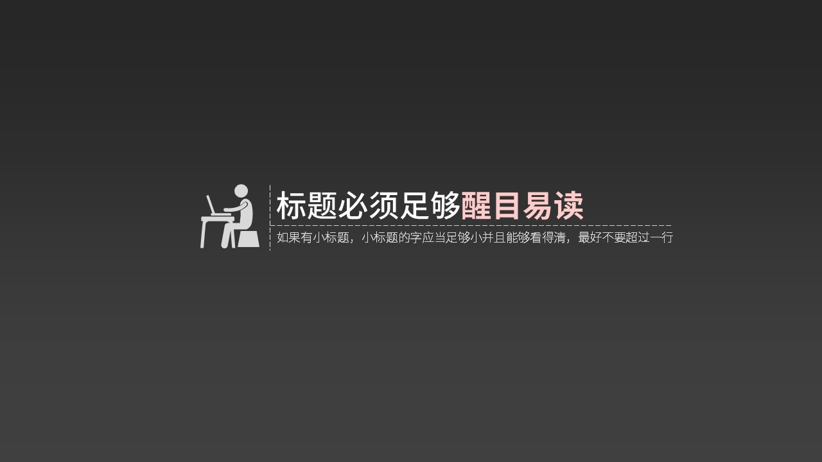
标题必须足够醒目易读
如果有小标题，小标题的字应当足够小并且能够看得清，最好不要超过一行

Slide 14
常见元素
大标题
标题必须足够醒目易读
关键字
图标
如果有小标题，小标题的字应当足够小并且能够看得清，最好不要超过一行
微弱装饰
小标题
微弱渐变或纯色背景

Slide 15
细节
两个文本框左对齐
标题：思源黑体CN Normal，白色
标题必须足够醒目易读
关键字：思源黑体CN Bold，浅粉色
图标：浅灰色
如果有小标题，小标题的字应当足够小并且能够看得清，最好不要超过一行
虚线：浅灰色
小标题：思源黑体CN ExtraLight，浅灰色
整体置于画面中心-视觉对齐
背景-浅灰色微弱渐变

Slide 16
大标题大标题
如果有小标题，小标题的字应当足够小并且能够看得清，最好不要超过一行

Slide 17
纯标题
适合：
1 演讲环境，观众注意力在演讲者
2 章节封面
Tips：
1 视觉对齐，而不是物理对齐
2 耐心处理细节，越是简单的PPT美观程度越是取决于这些细节
3 黑底白字比白底黑字更加醒目

